Slide 1

Kick-Off Präsentation
10.12.2025

Slide 2
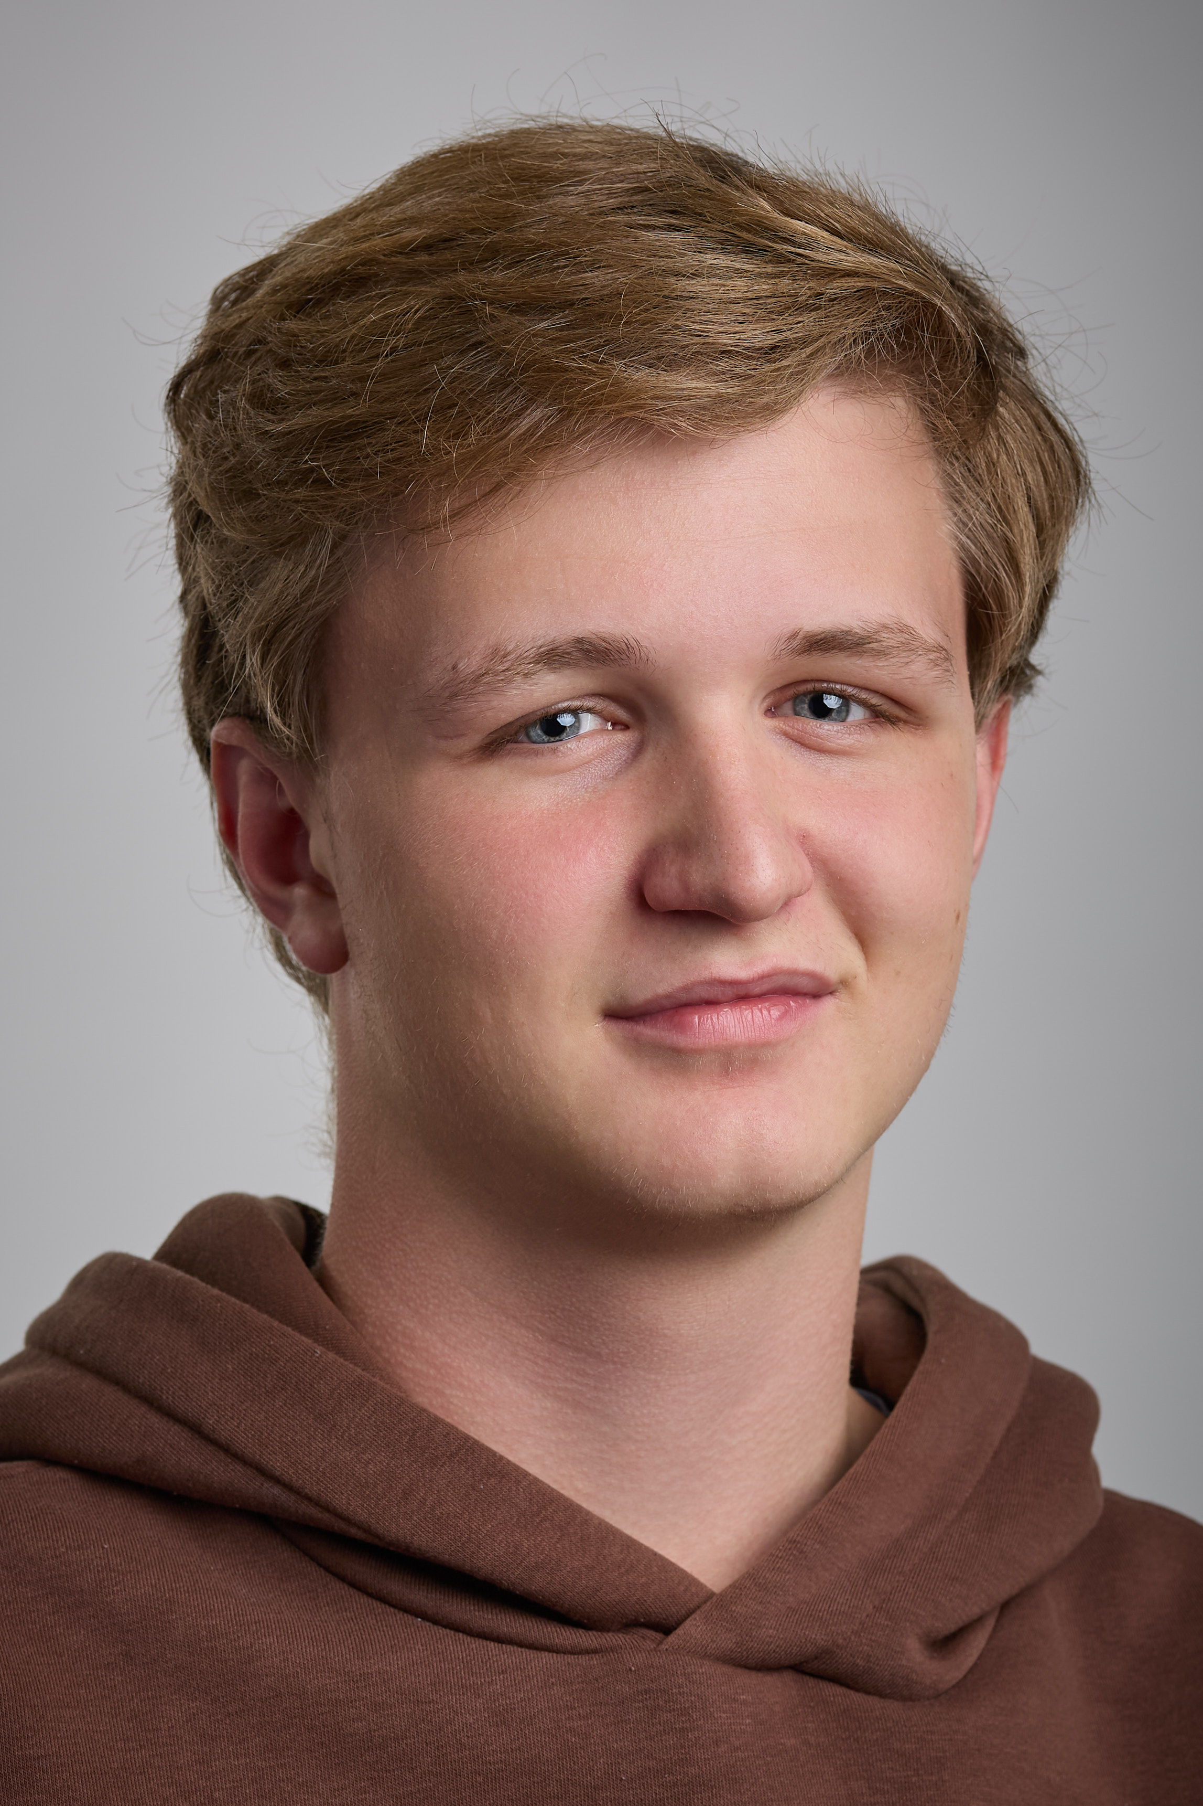
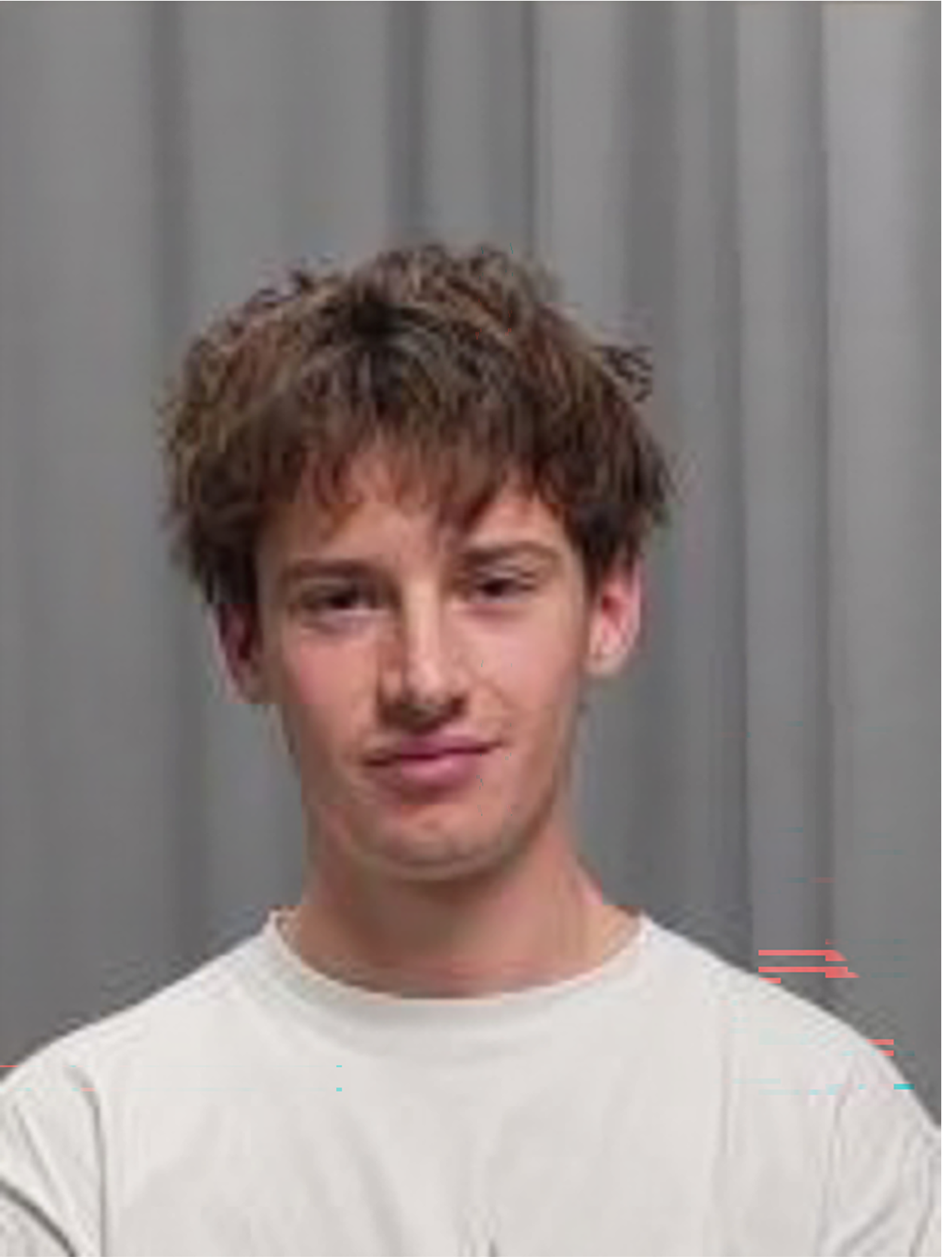
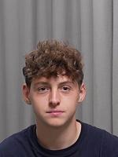
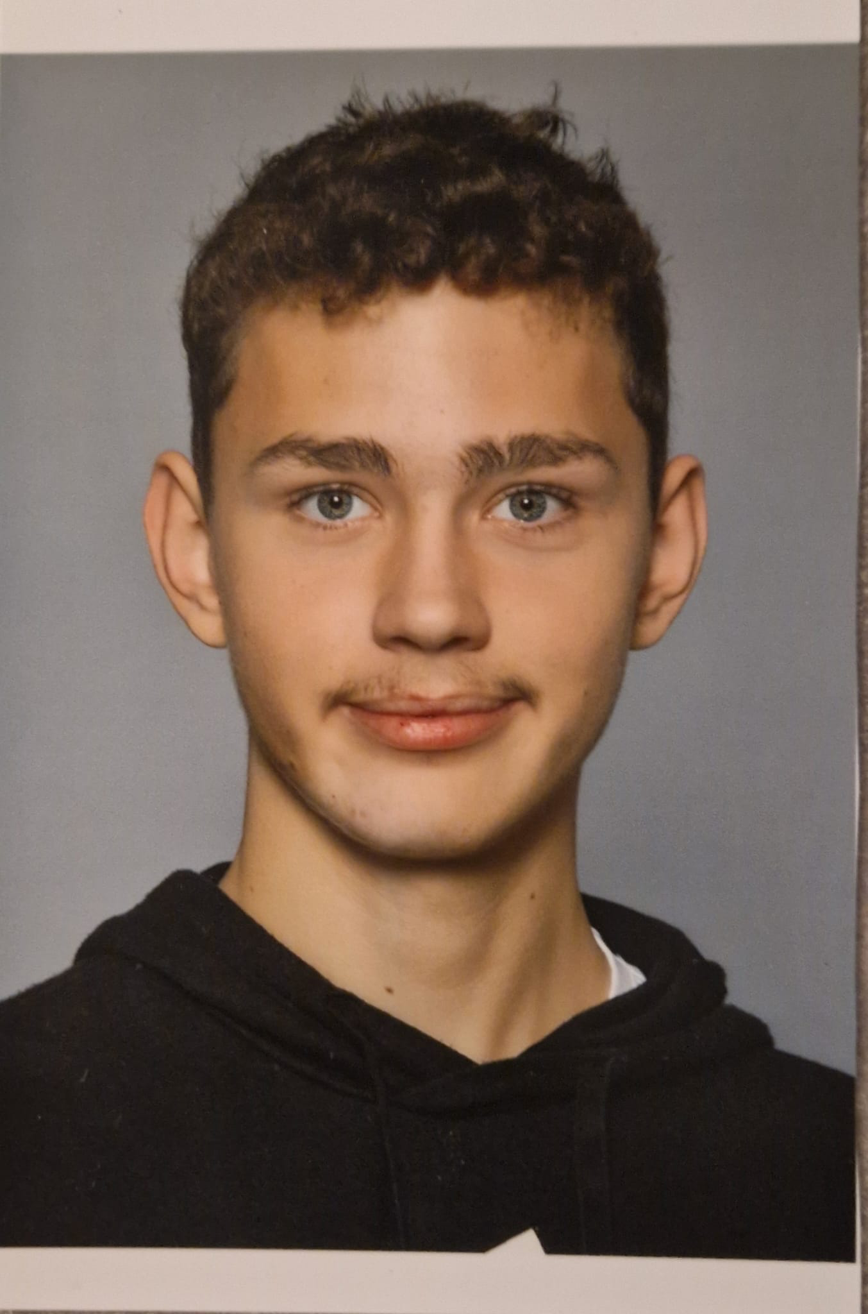
Team & Rollen
Projektmitglieder:
Eric Hölzl
Projektleiter
QS-Lead
Backend-Lead
Programmierer
Tester
Christof Prevedel
Design-Lead
Programmierer
Tester
Niklas Raindl
Frontend-Lead
Programmierer
Tester
Daniel Steffelbauer
Test-Lead
Protokollführer
Programmierer

Slide 3

Hintergrund
Protokolle leicht zu verlieren
Nachtragen kann vergessen werden
Protokolle umständlich auszufüllen
Führerscheinprotokolle
Berufsfahrten
Private Zwecke

Slide 4




Ziele
Automatischer Erfassung von Fahrten
Web-App + Smartphone App
GPS-Aufzeichnung in Echtzeit
Einfache & zuverlässige Bedienung
Automatische Erstellung von Fahrtenprotokollen
Visualisierung auf Karte & Export der Protokolle

Slide 5

Projektumfang
IN-SCOPE
Echtzeit GPS-Aufzeichnung
Web-APP
Smartphone App
Android
iOS
Export der Protokolle
PDF
Druck
Verwaltung der Fahrten
Darstellung auf Karte
Datenbank zur Speicherung
OUT-OF-SCOPE
Implementierung in externe Fahrschulsysteme
Desktop-App
Einsatz von KI-Unterstützung
Integration in Fahrzeuge

Slide 6


Konto-arten
Fahrtenprotokolle anders je nach Konto-Art:
Berufsfahrer:
Vorname? (automatisch)
Nachname? (automatisch)
Kilometerstand?
Kennzeichen?
Anfang?
Ende?
Kilometer?
Datum?
Fahrschüler (Extras):
Begleitperson
Fahrbahnbeschaffenheit
Unterschrift Schüler
Unterschrift Begleiter
Privat:
Protokoll wie Berufsfahrer
Mehrere Privat-Konten können einen Haushalt bilden
Gleiches Protokoll
Bei Registrierung:
Berufsfahrer
Fahrschüler
Privat

Slide 7


Organisation
Arbeiten nach SCRUM
2–4-wöchige Sprints
Wöchentliche Meetings zur Abstimmung
Rollenverteilung und Verantwortlichkeiten
Dokumentation nach CM-Plan
Einhaltung der Meilensteine
Einhaltung der internen Rollen

Slide 8

Kommunikationsmanagement
Benennungsschema
<Dateititel>_<Version>.xxx
Versionierung:
0.x noch in Arbeit
1.x: fertiggestellt
> 1.x: gravierende Änderungen
Dokumentstatus
IA: in Arbeit
QS: zur Qualitätssicherung freigegeben
F: fertiggestellt
Tools
Code: IntelliJ, Visual Studio Code
Versionskontrolle: GitHub
Zeitmanagement mit Clockify
Plan-Grafiken: Miro

Slide 9










Technologien

Slide 10
Meilensteine
M1: Kickoff-Meeting – 11.12.2025
M2: Prototypen für Frontend, APIs (GPS, Wetter) – 26.01.2026
M3: Backend mit Datenbank, Kommunikation zu Frontend – 26.03.2026
M4: Automatische Protokollerstellung und Export, Konto-Arten– 20.04.2026
M5: Design Frontend – 28.05.2026
M6: Abschluss – 15.06.2026

Slide 11


Risiken
Verzögerung der Entwicklung – Zeitmangel
Probleme mit API-Anbindung für GPS-Aufzeichnung und Wetter
Fehlender Erfahrung mit neuen Technologien
Limitierungen durch API-Anfragen
Instabiler oder unerreichbarer Datenbank-Server

Slide 12
Vielen Dank

